Slide 1
Resolución del examen hito2
Estudiante: Guido Pastor Escobar Ibañez

Slide 2
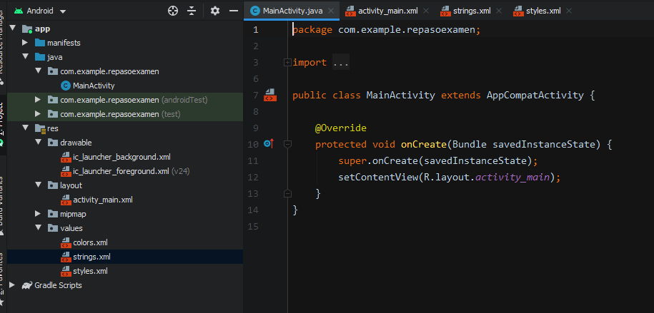
Paso 1.- abrir los archivos MainActivity.java Activity_main.xml strings.xml y styles.xml

Slide 3
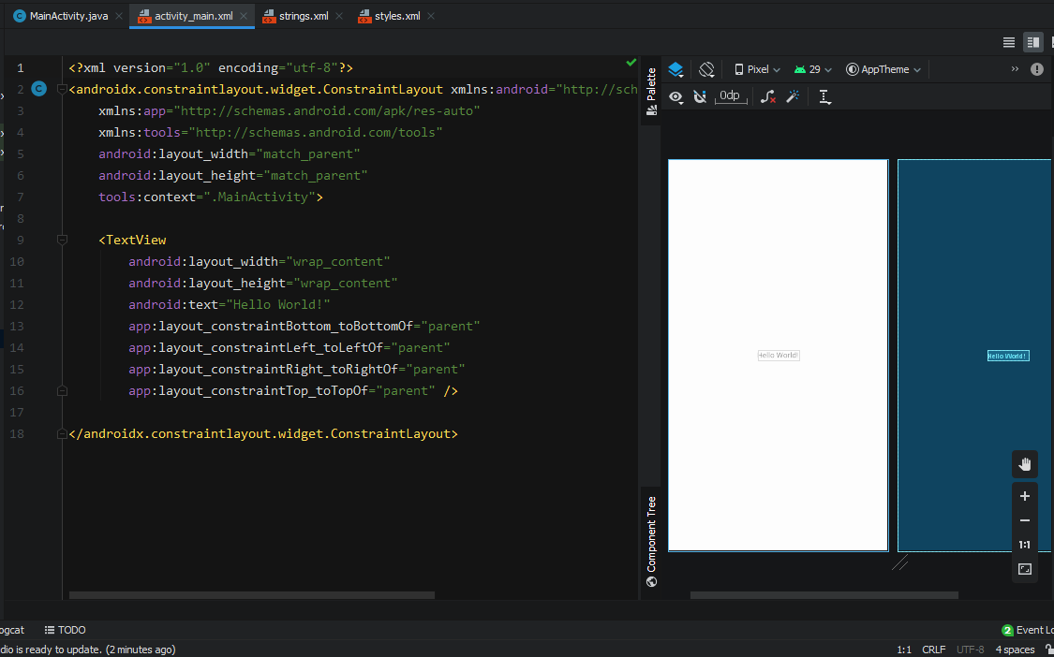
Paso 2.- vamos al Activity_main.xml para poder agregar los textos y diseño que tendrá nuestra aplicación.

Slide 4
Paso 3.- Reemplazamos el androidx.constraintlayout.widget.ConstraintLayout
Por el LinearLayout
¿Por que cambiamos a LinearLayout?
por que así podremos tener mas control sobre la vista de nuestra aplicación en el Activity_main.xml

Slide 5
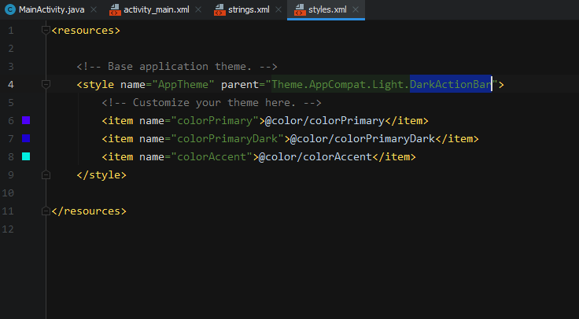
Paso 4.- vamos a eliminar la barra de titulo de nuestra aplicación para que este ocupe todo el espacio de la pantalla.
Así que nos vamos a styles.xml

Slide 6
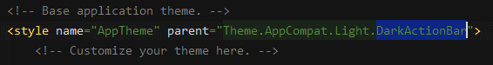
Reemplazamos el
Por el
DarkActionBar
NoActionBar

Slide 7
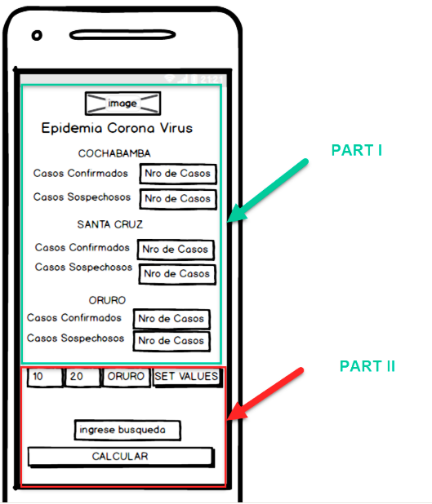
Paso 5.- ahora nos vamos a concentrar en el diseño de la aplicación
Resolución de la parte 1 del examen.

Slide 8
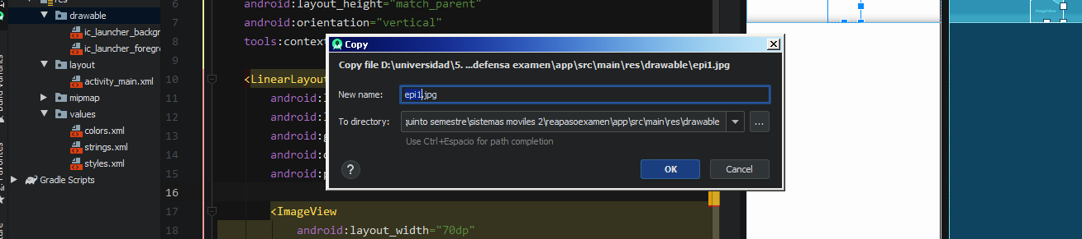
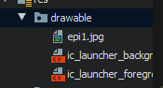
Empezaremos con la imagen que muestra en la parte uno .
Agregaremos esta imagen a la carpe drawable.
Asegurarse de colocar el nombre de la imagen en minúsculas

Slide 9
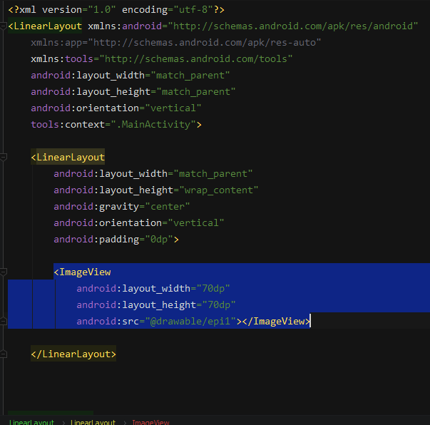
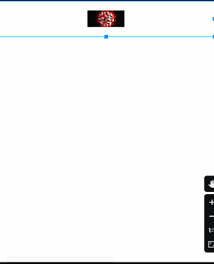
Ahora empezaremos a colocar la imagen mediante código en el Activity_main.

Slide 10
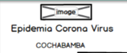
Una vez colocada la imagen colocaremos el titulo de la aplicación

Slide 11
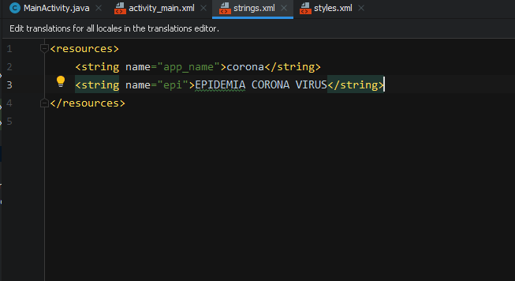
Ahora colocaremos el titulo en el activity_main.xml y después colocamos lo que tendrá este texto en el archivo strings.xml, le damos un nombre y lo que va a mostrar.

Slide 12
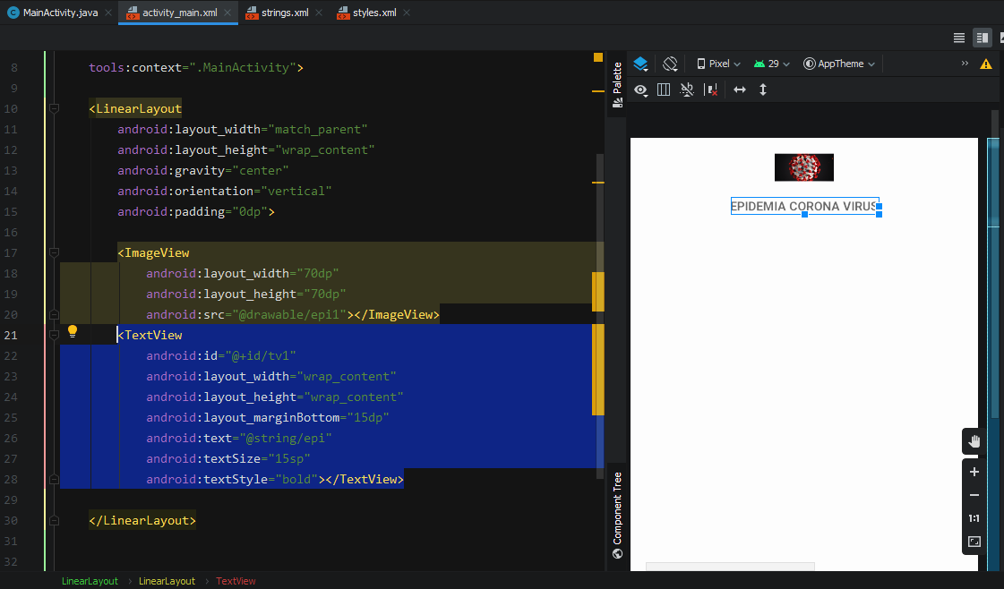
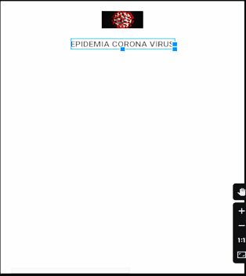
Ahora llamamos por código al epi1 para que se muestre por un TextView

Slide 13
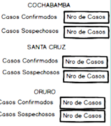
Ahora ya que esta la imagen y el titulo, ahora vamos a hacer el formulario de Cochabamba Oruro y santa cruz, ya que logremos hacer de uno será lo mismo para los demás

Slide 14
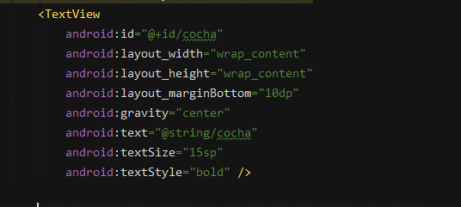
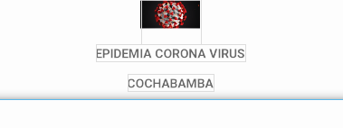
ahora haremos de Cochabamba añadiendo el titulo que es TextView y dos TextView para casos confirmados y sospechosos ,dos EditText para colocar los datos.

Slide 15
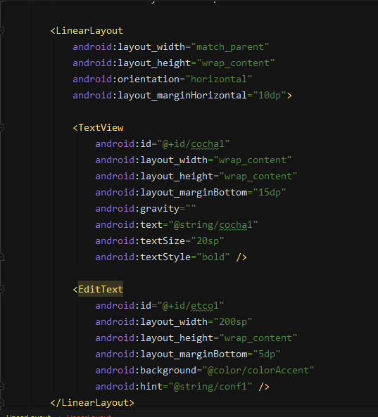
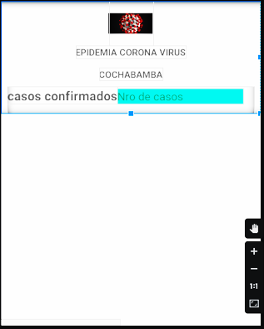
Vamos a agregar los TextView y los EditText, casos confirmados

Slide 16
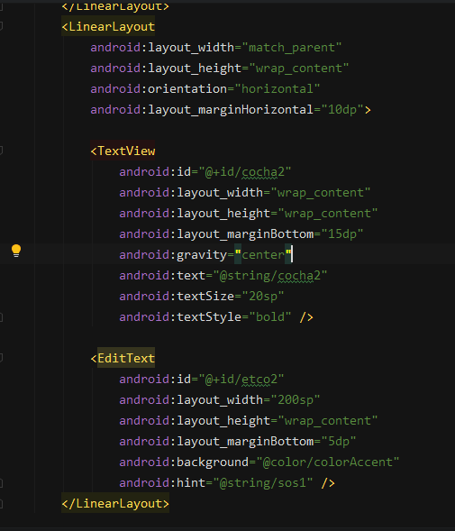
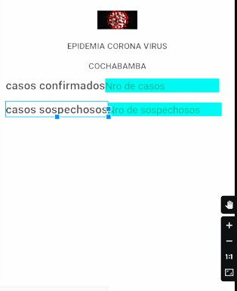
Volvemos a repetir el mismo procedimiento para los casos sospechosos

Slide 17
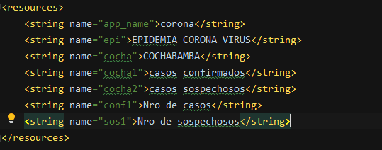
Los string que se llamaron

Slide 18
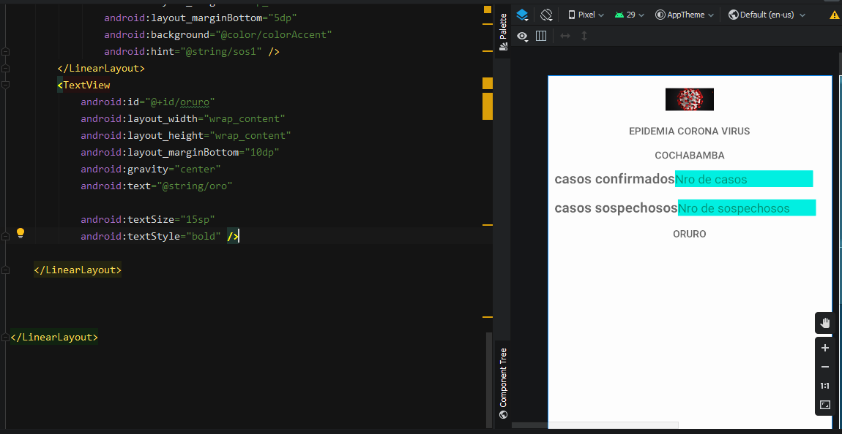

Ahora solo seria copiar lo mismo dos veces mas para Oruro y santa cruz , cambiando Id y sus @strings
Oruro

Slide 19
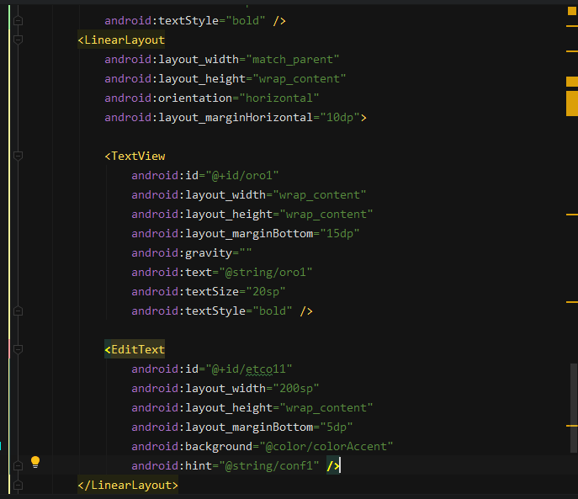
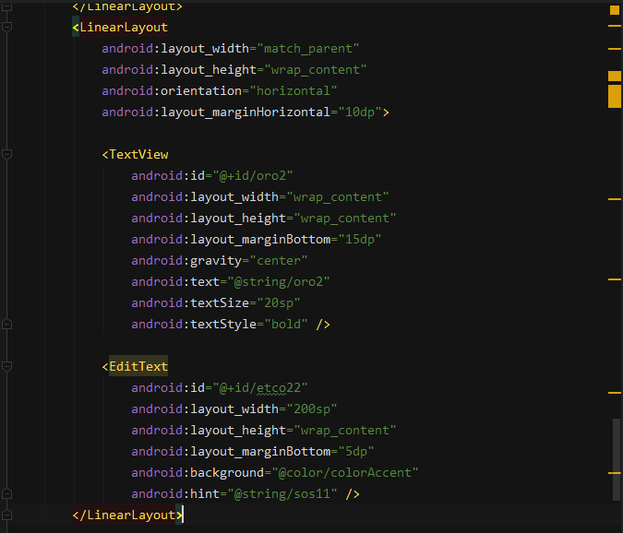
TextView y editText

Slide 20
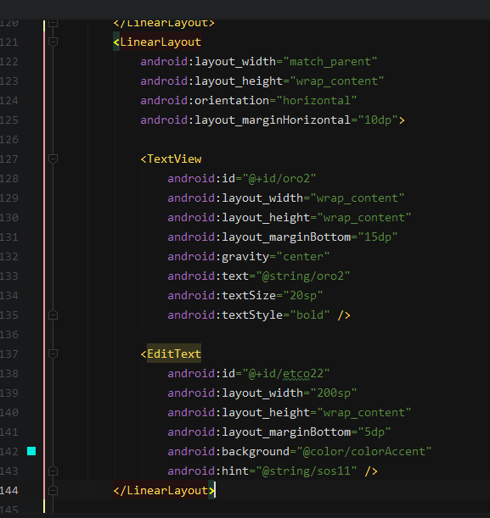
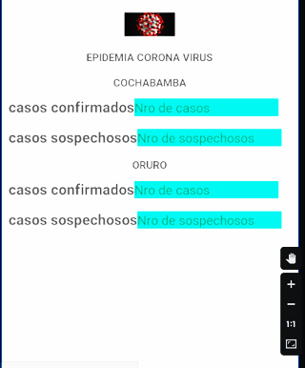
Resultado
o

Slide 21
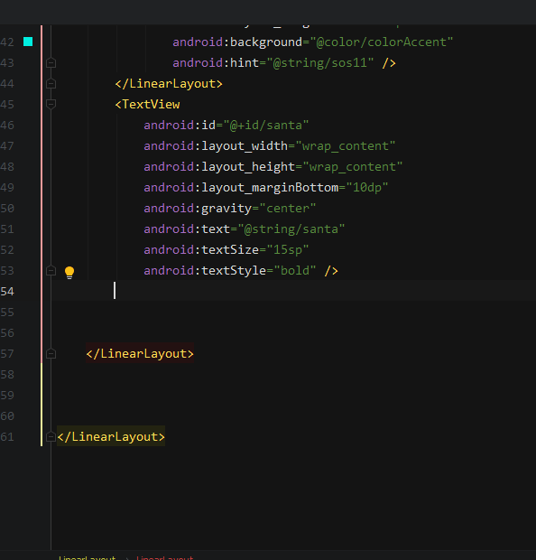
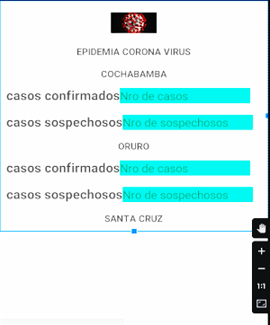
Santa Cruz

Slide 22
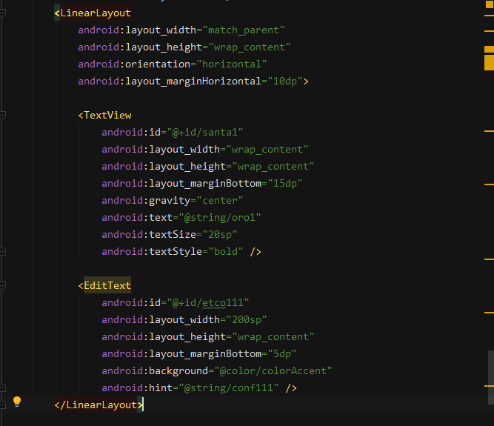
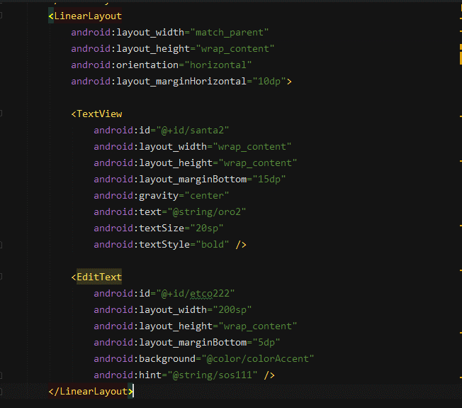
TextView y editText

Slide 23
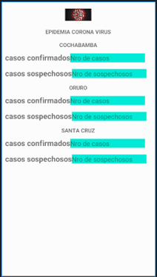
Resultado

Slide 24
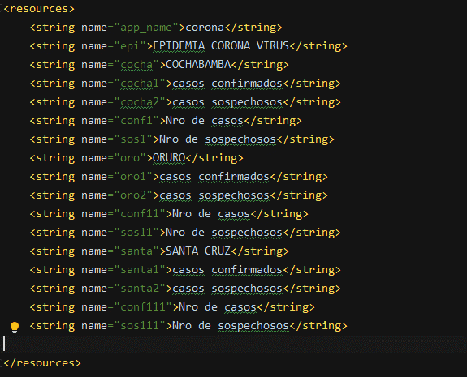
Strings creados para mostrar los textos

Slide 25
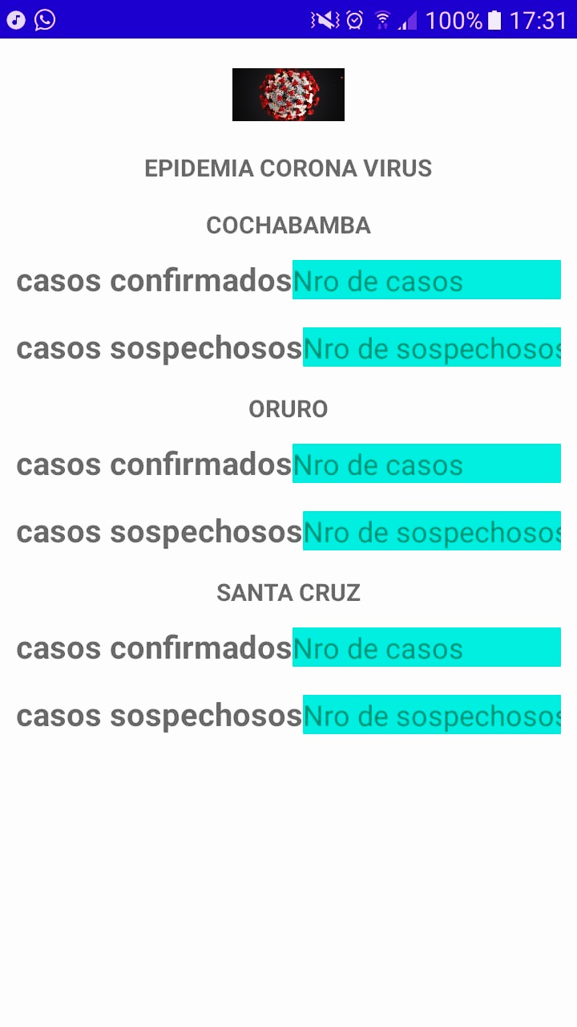
Pruebas realizadas en el celular

Slide 26
Resolucion de la parte 2 del examen:

Slide 27
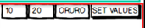
ahora empezaremos a hacer esta parte el añadido de tres EditText y un Button

Slide 28
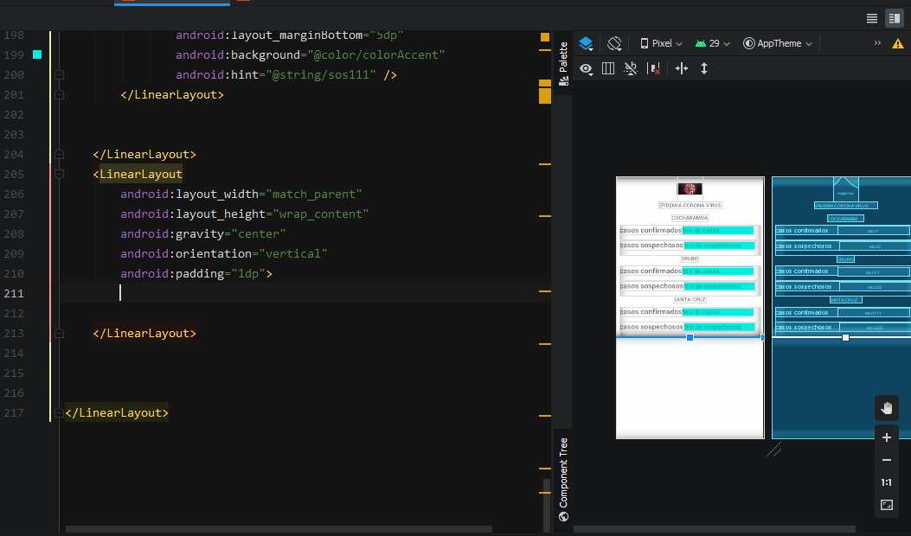
Primero abriremos un LinearLayout fuera del LinearLayout de la parte 1 y ahí es donde colocaremos por código el formato de la anterior diapositiva.

Slide 29
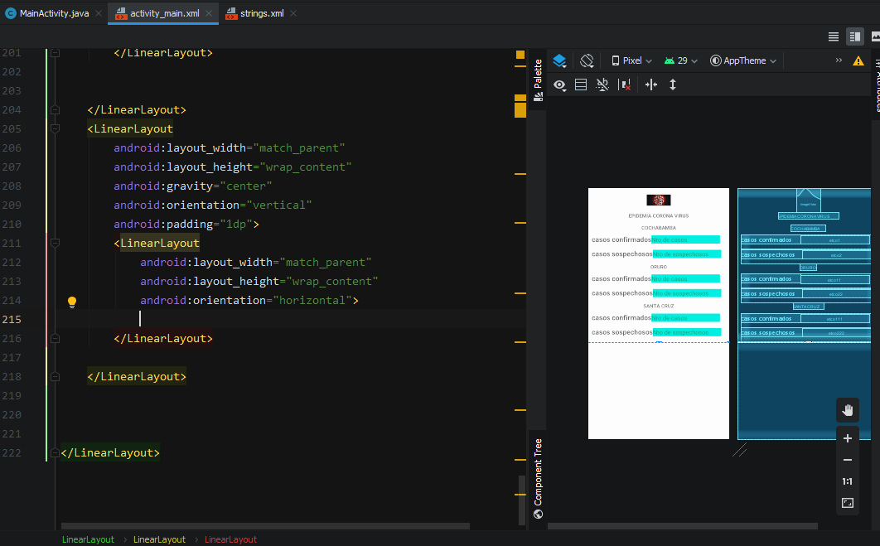
Como se ve ya fue creado ahora dentro de este crearemos otro LinearLayout donde entraran nuestro EditTexts y el Button
Aremos esto para poder tener un poco mas de control sobre el diseño y también para poder mostrarlo horizontalmente como se ve en la imagen de la diapositiva 27.

Slide 30
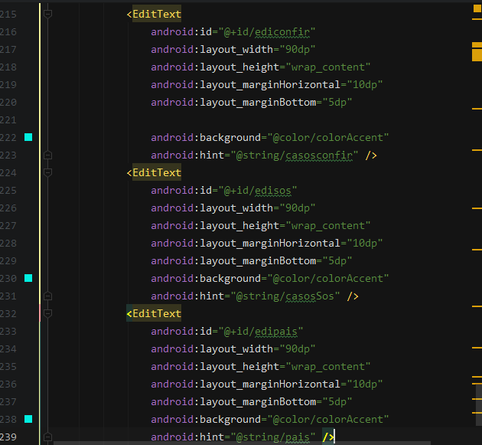
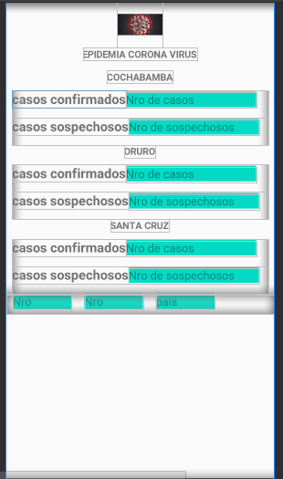
Ahora colocamos lo que son los EditText y el Button para lograr el diseño de la diapositiva 27.

Slide 31
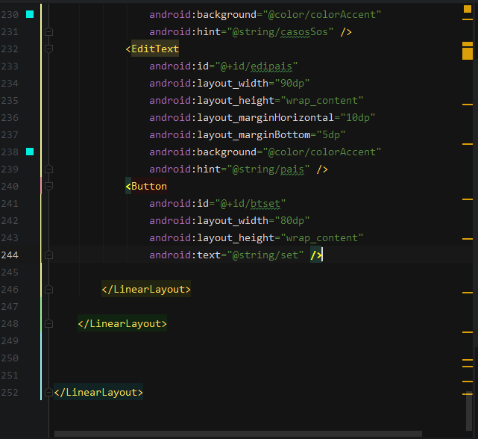
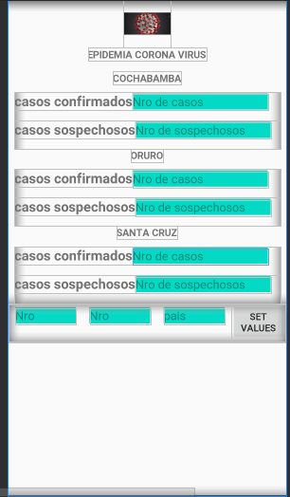
Ahora colocamos el Button

Slide 32
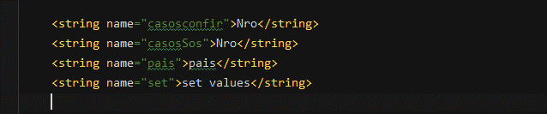
Strings creados

Slide 33
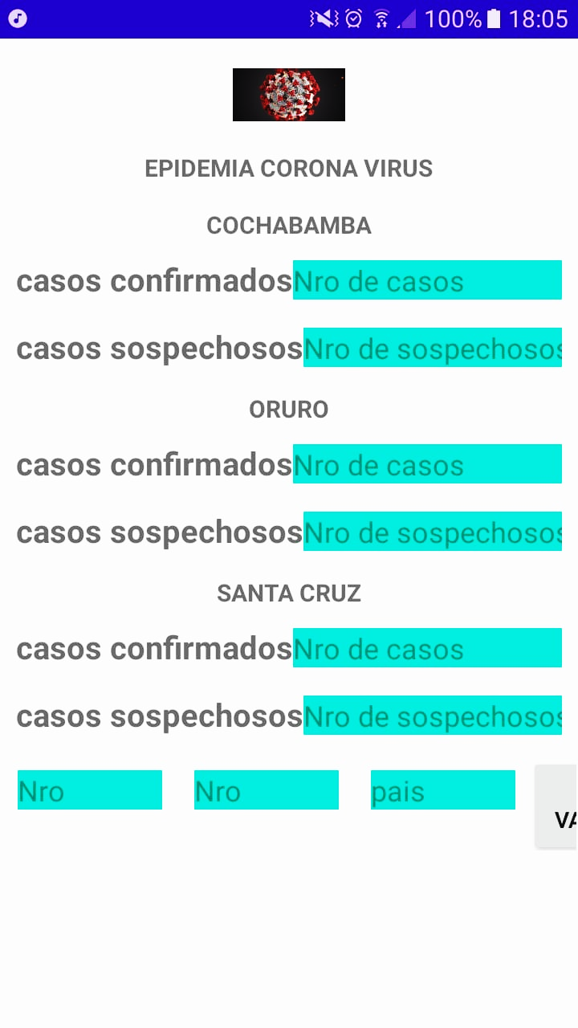
Pruevas en el celular
El Button no se logra mostrar bien ya que
la pantalla de mi celular es pequeña.
pero aun asi es funcional.

Slide 34
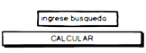
Ahora haremos la siguiente parte que es un EditText y un Button

Slide 35
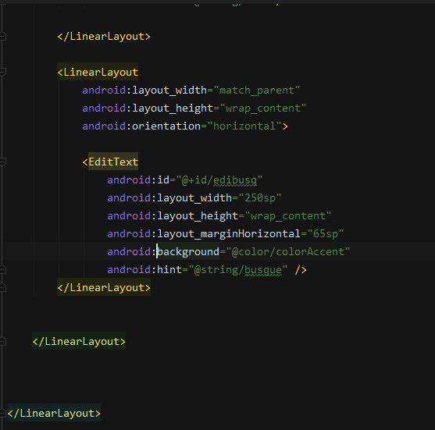
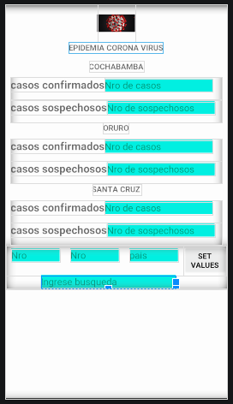
Agregamos un nuevo LinearLayout para poder hacer esta parte este se encontrara verticalmente para poder lograr que se vea uno abajo del otro.

Slide 36
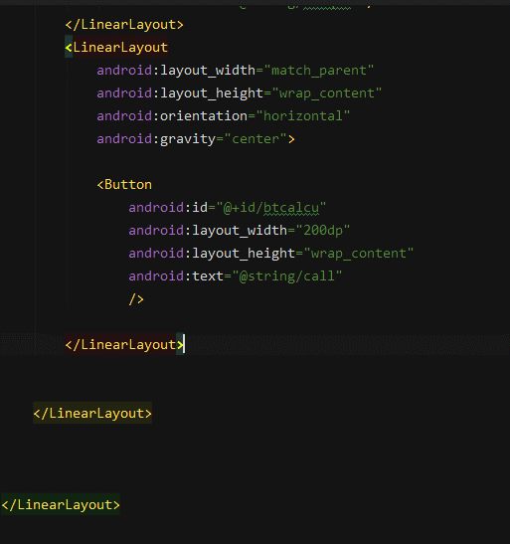
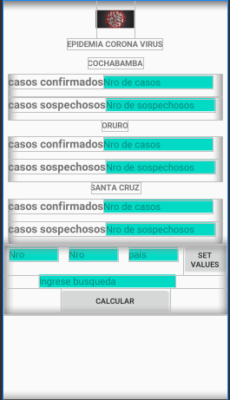
Ahora el Button

Slide 37
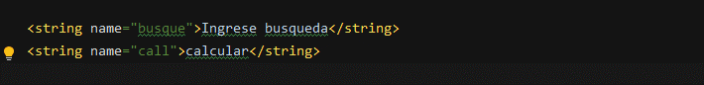
Strings creados

Slide 38
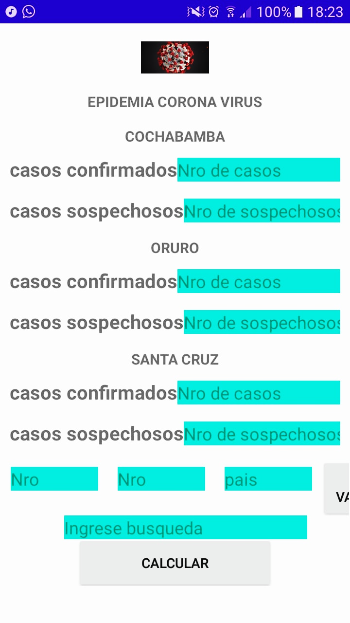
Pruevas en el celular

Slide 39
Parte 3
Ahora le daremos funcionalidad a nuestro diseño ya crado
Donde colocamos los 3 EditText y el Button en vertical a eso la daremos la siquiente condición
En el primer EditText colocaremos los números de casos confirmados
En el segundo EditText colocaremos los números de casos sospechosos
En el tercer EditText colocaremos el país a donde queremos que estos valores se vallan.
Al presionar el Button este lo que tiene que hacer es agarrar los EditText y ver a donde los va colocar los valores en Cochabamba Oruro o Santa Cruz

Slide 40
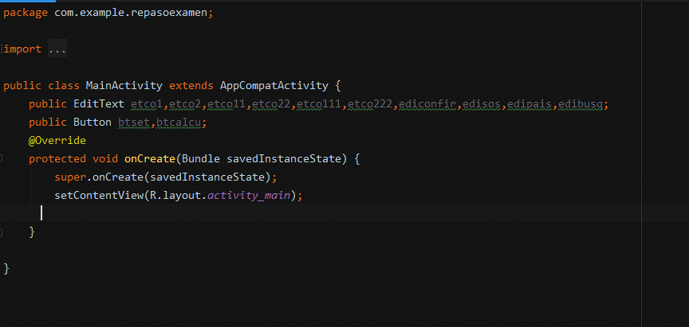
Ahora aplicaremos lógica y aremos el ejercicio.
Primero nos vamos al MainActivity y declararemos todos los EdiTtext y Button

Slide 41

Ahora creamos la nueva función iniciando todas las variables
Y a esta función la llamamos en el protected void onCreate(Bundle savedInstanceState)

Slide 42

Ahora le daremos el evento setOnClickListener para cuando precione el Button set values(btset) este ejecute el código que lleve dentro.
y dentro de este evento colocaremos la lógica para poder resolver este problema

Slide 43

Aplicamos lógica para darle la funcionalidad y que agregue los casos confirmados y sospechosos a los países que designemos.

Slide 44


Ahora comprobaremos si la lógica esta bien y si cumple con lo que se pide
Reproducir video

Slide 45

Ahora le daremos le daremos funcionalidad al ultimo Button (btcalcu) y su EditText (edibusq).
Cuando yo coloque ¨confirmados¨ o ¨sospechosos¨ en el EditText y precione el Button (calcular) este me tiene que devolver el mayor caso de confirmados o sospechosos que hay por un mensaje.
Aplicamos lo mismo que en la diapositiva 42 que seria darle un evento setOnClickListener al Button(btcalcu).

Slide 46


Aplicamos lógica y haremos para que nos muestre cual es el mayor de los confirmados
Pero para esto vamos a declarar unas variables auxiliares para que nos ayude a agarrar estos números y ver cual es el mayor y después pasamos a convertirlos en INTS en el evento que creamos

Slide 47

ahora aplicamos lógica para ver cual de los confirmados es el mayor

Slide 48


Haciendo pruebas en el celular
Reproducir video

Slide 49

ahora aplicamos lógica para ver cual de los sospechosos es el mayor

Slide 50


Pruebas en el celuar
Reproducir video

